Slide 1



Slide 2
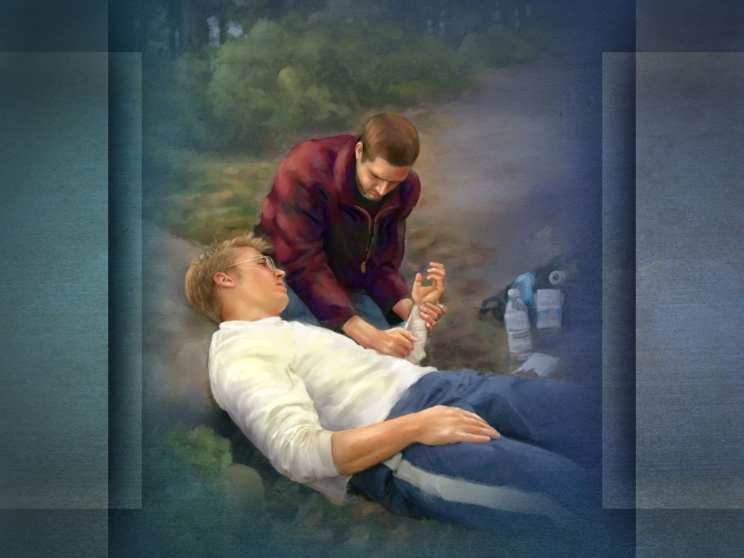


Slide 3
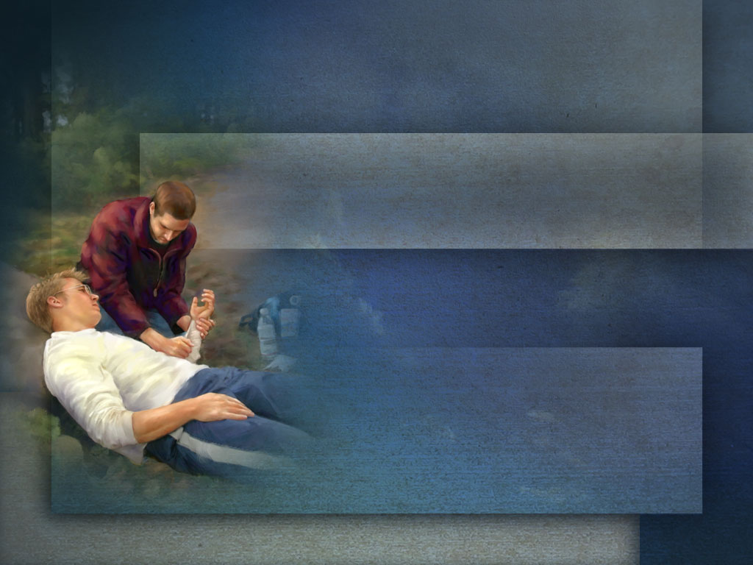
Как вернуть людей, ушедших из церкви?
Работа с людьми, оставившими церковь
(Часть 3)

Slide 4

1) Ходатайственная молитва
В молитве нужно не напоминать Богу о том, что Он должен сделать, а испрашивать у Него мудрости и силы влиять на жизни других людей. В молитве происходит встреча с Богом, после которой мы наполняемся Его Духом, чтобы участвовать в жизни людей.

Slide 5
2) Анализ причин ухода
Анализ нужен для того, чтобы понять с чего начать работу по возвращению потерянных членов церкви. Когда мы знаем из-за чего человек не приходит на богослужения нам легче найти точки соприкосновения с ним.

Slide 6
3) Устранение причин
Если причина в самом человеке, (например, разочарование) то потребуется индивидуальная работа с самим человеком (например, поддержка или душепопечительство).
А если все дело в самой церкви (например, нездоровая атмосфера), то нужно изменить взаимоотношения между верующими.

Slide 7
4) Установление контакта
Если человек не посещает церковь из-за конфликта, то необходимо восстановить отношения, попросить прощения и примириться.
Однако не всегда это легко сделать. Понадобиться много времени, сил и терпения для восстановления доверия.

Slide 8
5) Поддержка отношений
Если человек готов общаться в дальнейшем, то проявляйте к нему живой и непринужденный интерес: время от времени звоните, поздравляйте с днем рождения или с каким-то праздником, пригласите к себе в гости и т.д.

Slide 9
6) Помощь и участие в нуждах
Подумайте какую помощь вы можете оказать бывшему члену церкви? В какой поддержке он больше всего нуждается: эмоциональной, моральной, духовной? Что его волнует сейчас больше всего?

Slide 10
7) Специальные встречи
Многим бывшим членам церкви тяжело возвращаться в общину (например, после морального падения), поэтому пригласите их на какую-нибудь неформальную встречу (или ряд встреч).

